Slide 1
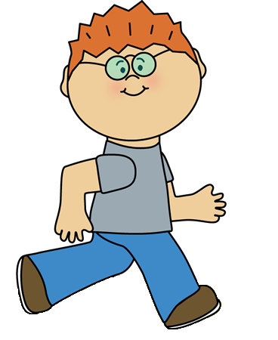
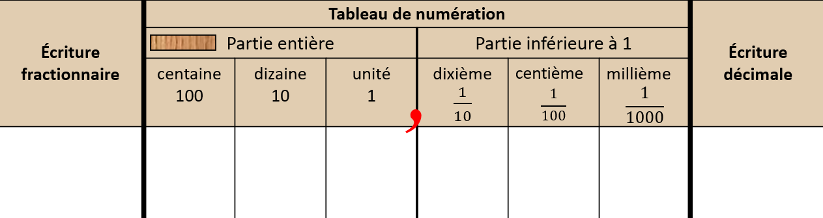
CM1
Aide le tailleur et le juge à passer d’une fraction décimale à un nombre décimal.
CM2
@Aliaslili : www.leblogdaliaslili.fr
Je passe d’une fraction décimale à un nombre décimal.
$\frac{84}{100}$ =
$\frac{1453}{100}$ =
$\frac{402}{100}$ =
$\frac{275}{100}$ =
$\frac{345}{100}$ =
$\frac{761}{100}$ =
$$\frac{1268}{1000}\text{=}$$
$\frac{2468}{10}\text{=}$
$$\frac{3592}{100}\text{=}$$
$\frac{954}{1000}\text{=}$
$\frac{76}{100}\text{=}$
$\frac{53}{100}\text{=}$
$\frac{679}{10}\text{=}$
@Aliaslili : www.leblogdaliaslili.fr
Notes:
F 8 ligne A

Slide 2
CM1
Aide le tailleur et le juge à passer d’une fraction décimale à un nombre décimal.
CM2
@Aliaslili : www.leblogdaliaslili.fr
Je passe d’une fraction décimale à un nombre décimal.
$\frac{84}{100}$ =
$\frac{1453}{100}$ =
$\frac{402}{100}$ =
$\frac{275}{100}$ =
$\frac{345}{100}$ =
$\frac{761}{100}$ =
$$\frac{1268}{1000}\text{=}$$
$\frac{2468}{10}\text{=}$
2,75
0,84
1,268
246,8
3,45
14,53
$$\frac{3592}{100}\text{=}$$
35,92
$\frac{954}{1000}\text{=}$
0,954
$\frac{76}{100}\text{=}$
$\frac{53}{100}\text{=}$
$\frac{679}{10}\text{=}$
7,61
4,02
0,76
67,9
@Aliaslili : www.leblogdaliaslili.fr
Notes:
F 8 ligne A

Slide 3
CM1
Aide le tailleur et le juge à passer d’une fraction décimale à un nombre décimal.
CM2
@Aliaslili : www.leblogdaliaslili.fr
Je passe d’une fraction décimale à un nombre décimal.
$\frac{750}{100}$ =
$\frac{801}{100}$ =
$\frac{2416}{100}$ =
$\frac{7}{100}$ =
$\frac{173}{100}$ =
$\frac{58}{100}$ =
$$\frac{2006}{1000}\text{=}$$
$\frac{700}{10}\text{=}$
$$\frac{348}{10}\text{=}$$
$\frac{307}{100}\text{=}$
$\frac{8}{1000}\text{=}$
$\frac{53}{100}\text{=}$
$\frac{4}{100}\text{=}$
@Aliaslili : www.leblogdaliaslili.fr
Notes:
F 8 ligne B

Slide 4
CM1
Aide le tailleur et le juge à passer d’une fraction décimale à un nombre décimal.
CM2
@Aliaslili : www.leblogdaliaslili.fr
Je passe d’une fraction décimale à un nombre décimal.
$\frac{750}{100}$ =
$\frac{801}{100}$ =
$\frac{2416}{100}$ =
$\frac{7}{100}$ =
$\frac{173}{100}$ =
$\frac{58}{100}$ =
$$\frac{2006}{1000}\text{=}$$
$\frac{700}{10}\text{=}$
0,07
7,50 ou 7,5
2,006
70,0 ou 70
1,73
8,01
$$\frac{348}{10}\text{=}$$
34,8
$\frac{307}{100}\text{=}$
3,07
$\frac{8}{1000}\text{=}$
$\frac{53}{100}\text{=}$
$\frac{4}{100}\text{=}$
0,58
24,16
0,008
0,04
@Aliaslili : www.leblogdaliaslili.fr
Notes:
F 8 ligne B

Slide 5
CM1
Aide le tailleur et le juge à passer d’une fraction décimale à un nombre décimal.
CM2
@Aliaslili : www.leblogdaliaslili.fr
Je passe d’une fraction décimale à un nombre décimal.
$\frac{659}{100}$ =
$\frac{7800}{100}$ =
$\frac{5}{100}$ =
$\frac{48}{100}$ =
$\frac{296}{100}$ =
$\frac{3004}{100}$ =
$$\frac{701}{1000}\text{=}$$
$\frac{41020}{100}\text{=}$
$$\frac{967}{10}\text{=}$$
$\frac{36}{1000}\text{=}$
$\frac{53}{100}\text{=}$
$\frac{53}{100}\text{=}$
$\frac{7591}{10}\text{=}$
@Aliaslili : www.leblogdaliaslili.fr
Notes:
F 8 ligne C

Slide 6
CM1
Aide le tailleur et le juge à passer d’une fraction décimale à un nombre décimal.
CM2
@Aliaslili : www.leblogdaliaslili.fr
Je passe d’une fraction décimale à un nombre décimal.
$\frac{659}{100}$ =
$\frac{7800}{100}$ =
$\frac{5}{100}$ =
$\frac{48}{100}$ =
$\frac{296}{100}$ =
$\frac{3004}{100}$ =
$$\frac{701}{1000}\text{=}$$
$\frac{41020}{100}\text{=}$
0,48
6,59
0,701
410,20 ou 410,2
2,96
78,00
ou 78
$$\frac{967}{10}\text{=}$$
96,7
$\frac{36}{1000}\text{=}$
0,036
$\frac{53}{100}\text{=}$
30,04
0,05
$\frac{53}{100}\text{=}$
0,53
$\frac{7591}{10}\text{=}$
759,1
@Aliaslili : www.leblogdaliaslili.fr
Notes:
F 8 ligne C

Slide 7
CM1
Aide le tailleur et le juge à passer d’une fraction décimale à un nombre décimal.
CM2
@Aliaslili : www.leblogdaliaslili.fr
Je passe d’une fraction décimale à un nombre décimal.
$\frac{453}{100}$ =
$\frac{740}{10}$ =
$\frac{12683}{100}$ =
$\frac{1367}{10}$ =
$\frac{15}{100}$ =
$\frac{2}{10}$ =
$$\frac{532}{10}\text{=}$$
$\frac{204}{100}\text{=}$
$$\frac{1098}{1000}\text{=}$$
$\frac{871}{1000}\text{=}$
$\frac{695}{10}\text{=}$
$\frac{6200}{100}\text{=}$
@Aliaslili : www.leblogdaliaslili.fr
Notes:
F 8 ligne D

Slide 8
CM1
Aide le tailleur et le juge à passer d’une fraction décimale à un nombre décimal.
CM2
@Aliaslili : www.leblogdaliaslili.fr
Je passe d’une fraction décimale à un nombre décimal.
$\frac{453}{100}$ =
$\frac{740}{10}$ =
$\frac{12683}{100}$ =
$\frac{1367}{10}$ =
$\frac{15}{100}$ =
$\frac{2}{10}$ =
$$\frac{532}{10}\text{=}$$
$\frac{204}{100}\text{=}$
136,7
4,53
53,2
2,04
0,15
$$\frac{1098}{1000}\text{=}$$
1,098
$\frac{871}{1000}\text{=}$
74,0 ou 74
0,871
0,2
126,83
$\frac{695}{10}\text{=}$
69,5
$\frac{6200}{100}\text{=}$
62,00 ou 62
@Aliaslili : www.leblogdaliaslili.fr
Notes:
F 8 ligne D

